Slide 1
МАТЕМАТИКА 2. РАЗРЕД ОДРЕЂИВАЊЕ НЕПОЗНАТОГ УМАЊЕНИКА

Slide 2
ПОНОВИМО!
Бројеве код одузимања називамо!
14 – 5 = 9
УМАЊЕНИК
УМАЊИЛАЦ
РАЗЛИКА

Slide 3
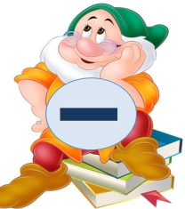
ОДРЕЂИВАЊЕ НЕПОЗНАТОГ УМАЊЕНИКА
X - 5 = 8
ПРАВИЛО!
Непознати умањеник израчунај тако, што ћеш разлику и умањилац да сабереш лако!
X = 8 + 5
X = 13
Пр: 13-5 = 8

Slide 4
1. Ријеши једначине:
X – 8 = 6
X – 7 = 4
X – 9 = 8
X = 6 + 8
X = 4 + 7
X = 8 + 9
X = 14
X = 11
X = 17
Пр: 14 – 8 = 6
Пр: 11 – 7 = 4
Пр: 17 – 9 = 8

Slide 5
2. Попуни табелу:
14
11
12
13
x
а | 6 | 8 | 6 | 4
x - а | 8 | 3 | 6 | 9

Slide 6
3. Одреди непознати умањеник ако је умањилац 5, а разлика 9.
X – 5 = 9
X = 9 + 5
X = 14
Пр: 14 – 5 = 9

Slide 7
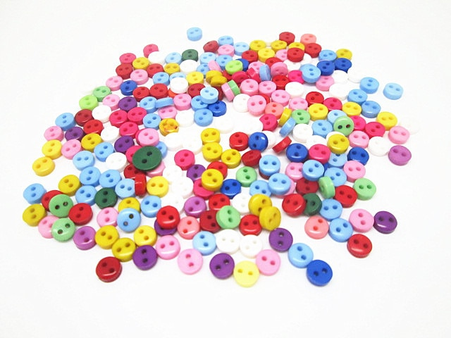
4. На капуту је било ушивено неколико дугмади. Два дугмета су отпала, а остало их је 9. Колико дугмади је било на капуту?
X – 2 = 9
X = 9 + 2
X = 11
Пр: 11 – 2 = 9
Одговор: На капуту је било 11 дугмади.

Slide 8
5. На станици је неколико путника. У аутобус је ушло 8 путника, а на станици је остало 7 путника. Колико је путника било на станици прије доласка аутобуса?
X – 8 = 7
X = 7 + 8
X = 15
Пр: 15 – 8 = 7
Одговор: Прије доласка аутобуса на станици је било 15 путника.

Slide 9
ЗАДАТАК ЗА САМОСТАЛАН РАД!
Ријеши једначину и осмисли текст задатка X – 9 = 7
Урадити задатке у уџбенику на страни 105.

